Slide 1
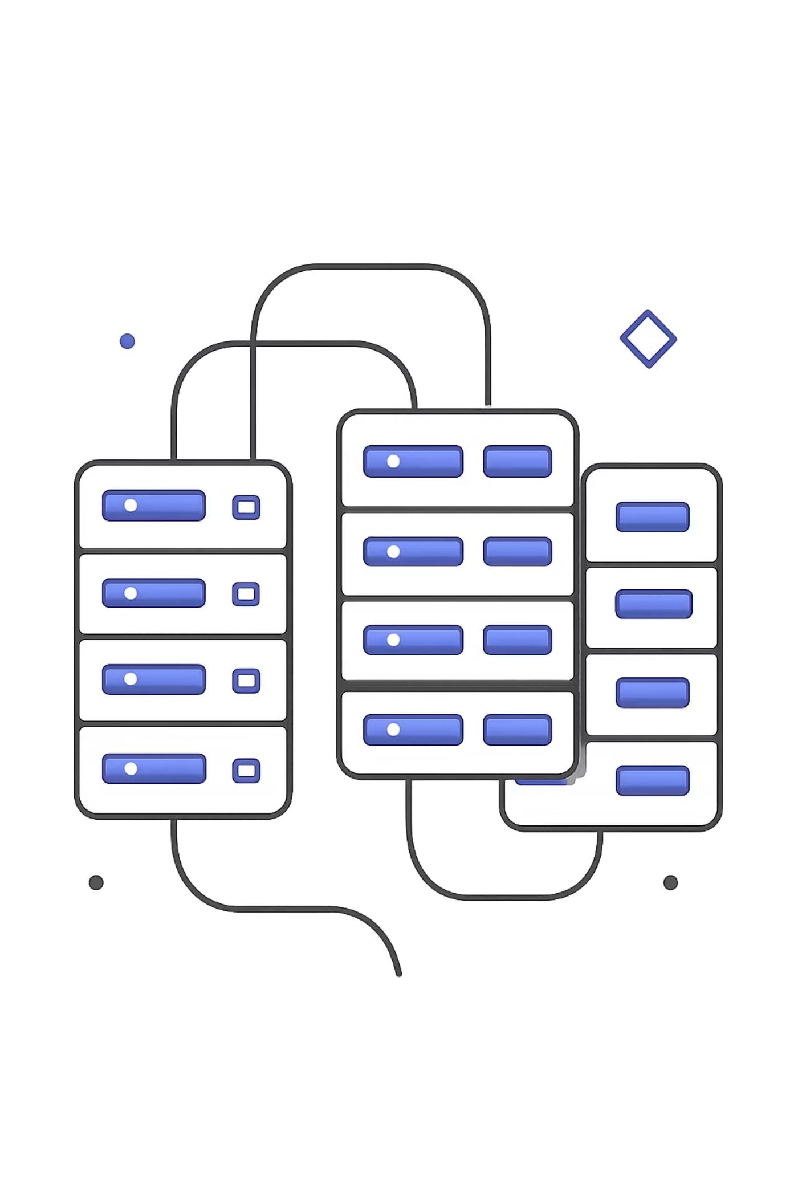
PROYECTO INTEGRADOR · UMG COBÁN
AcademicFlow v1.0
Sistema de Automatización Académica con n8n · Docker · PostgreSQL
Wilder Alejandro Poou Xol · Ingeniería en Sistemas ·

Slide 2


PRESENTACIÓN PERSONAL
¿Quién está detrás del proyecto?
Perfil del Estudiante
Estudiante de Ingeniería en Sistemas, UMG Campus Cobán, plan fin de semana. Interés en el desarrollo tanto professional como Tecnologica.
Estado Inicial
Conocimientos básicos de SQL, Java, GIT, HTML entre otros. n8n, Docker y contenedores eran completamente nuevos al inicio del proyecto.
Este proyecto representó el primer acercamiento formal a automatización de flujos, infraestructura como código y despliegue con Docker.

Slide 3
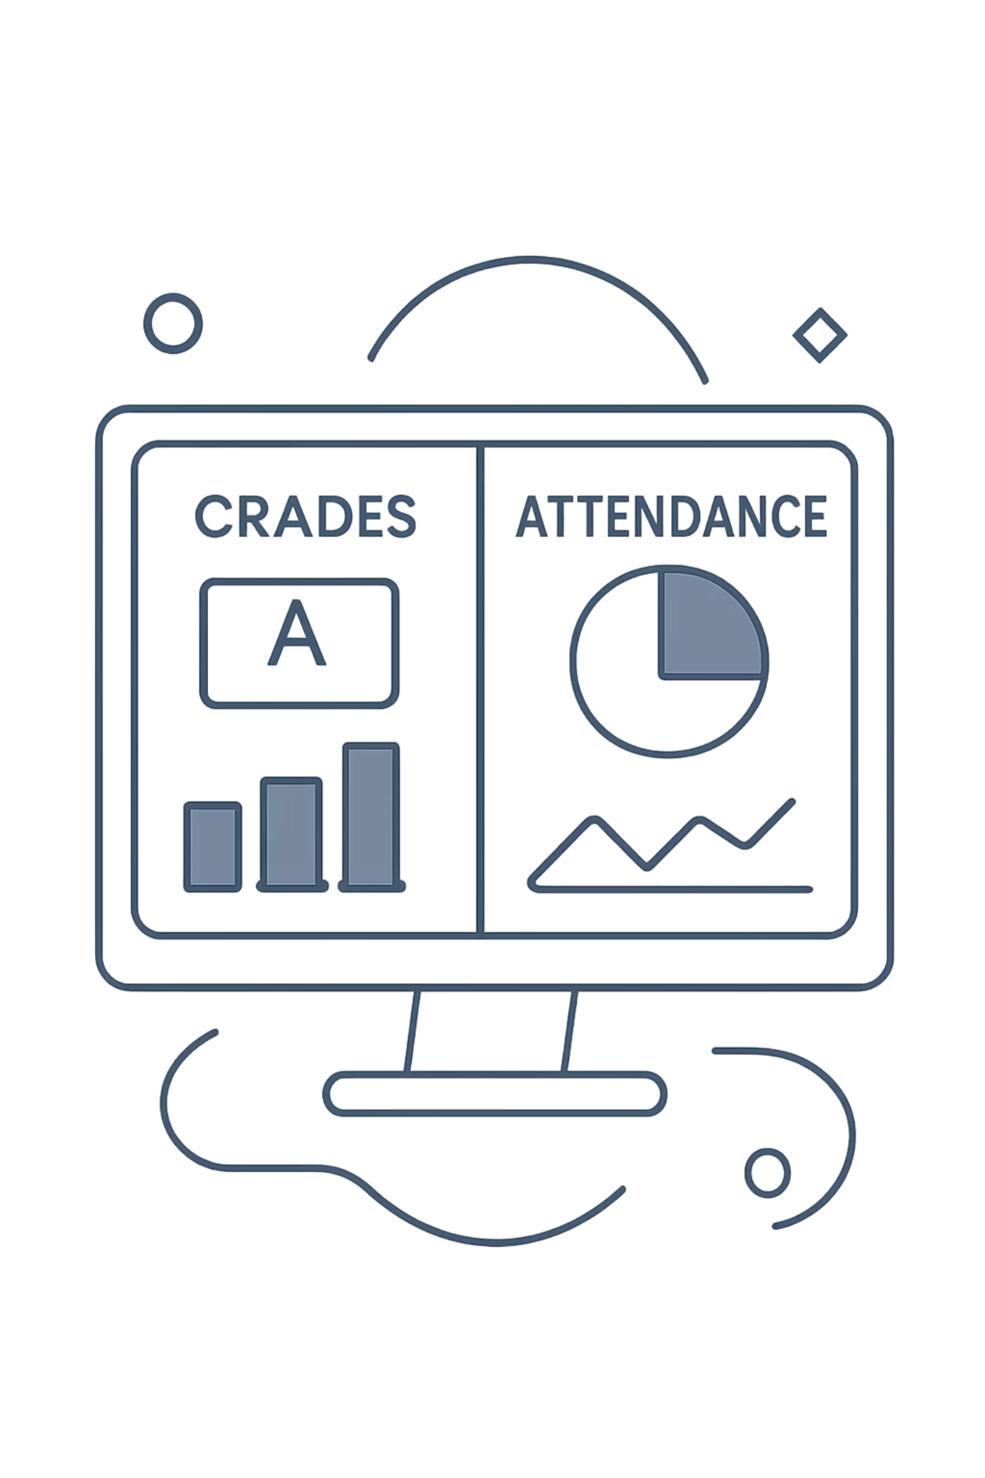
DESCRIPCIÓN DEL PROYECTO
¿Qué problema resuelve AcademicFlow?
Asistencia dispersa
Registro manual en CSV para el cargo de registros sistematizados
Con alertas
Con notificaciones automáticas para calificaciones < 60
Reportes
Sin reportes consolidados generados periódicamente

Slide 4
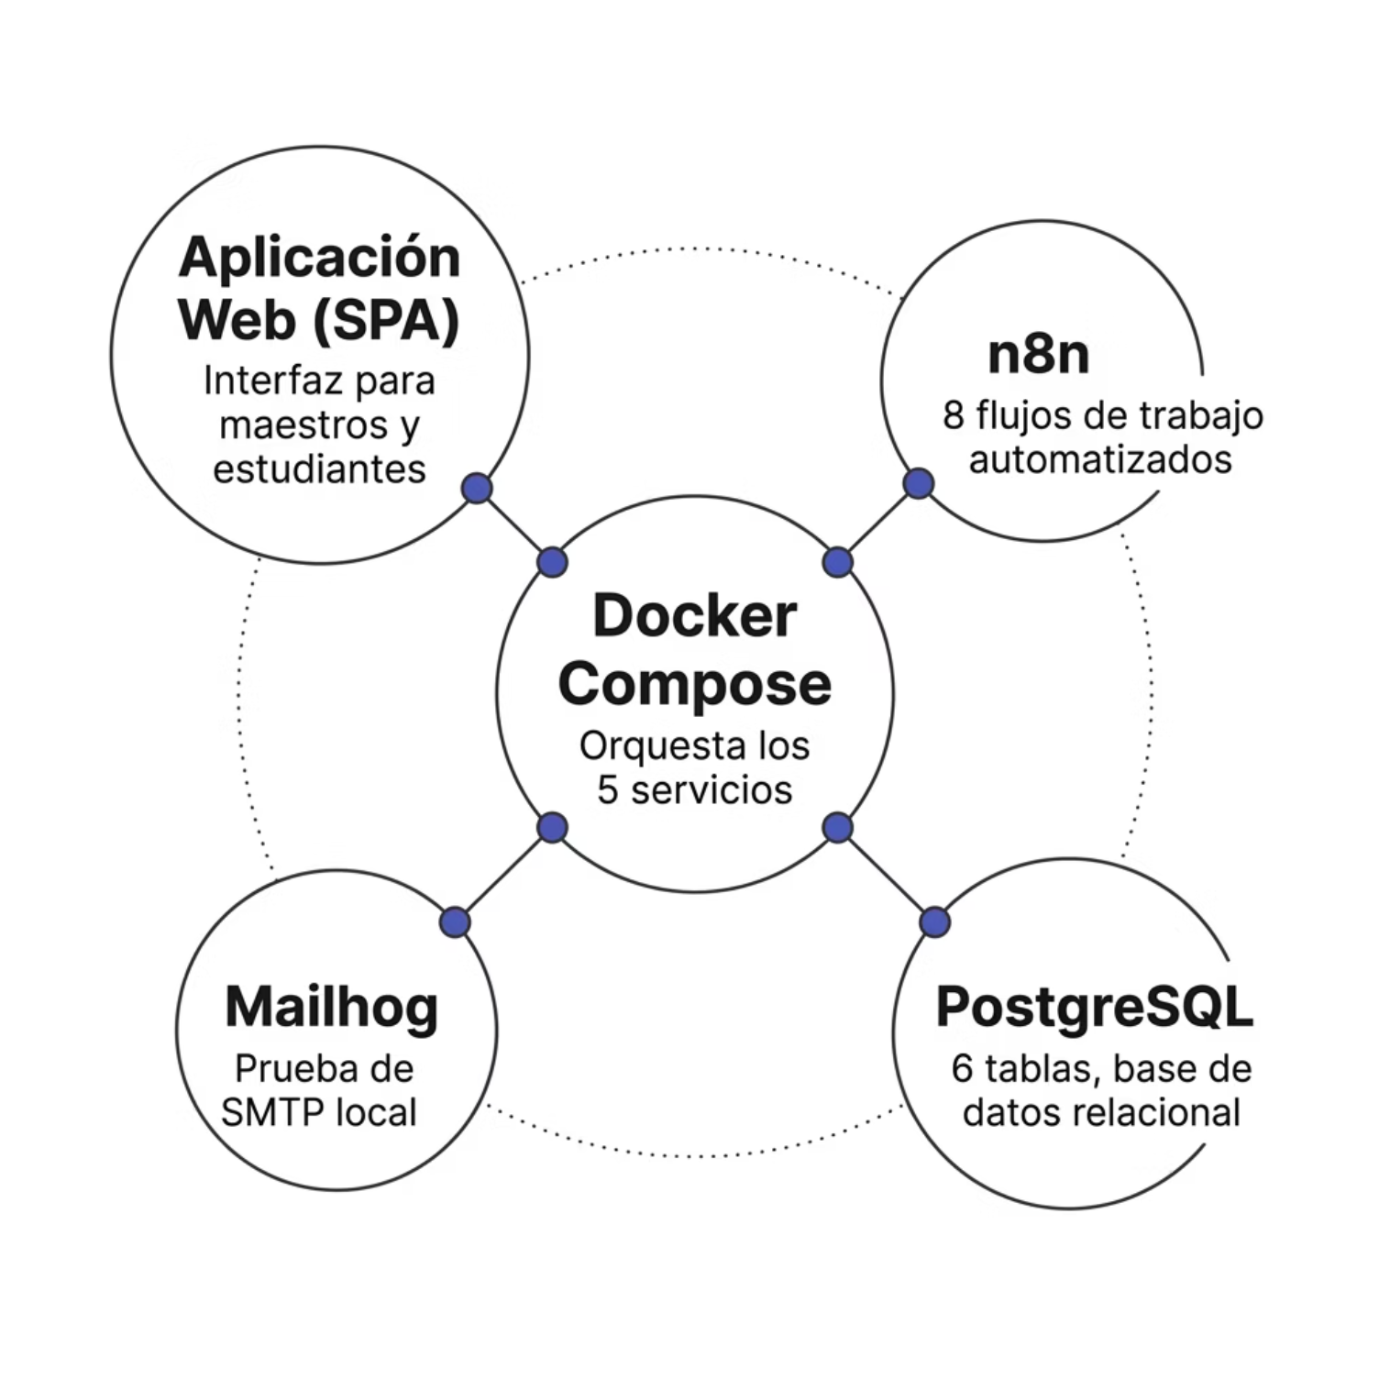
ARQUITECTURA DEL SISTEMA
Componentes y Flujo Principal
Flujo de funcionamiento
El profesor carga CSV de asistencia desde la web app
n8n valida y procesa datos vía webhook (WF7)
Los registros se insertan en PostgreSQL
WF3 genera reportes HTML semanales por email
WF4 notifica automáticamente si calificación < 60

Slide 5
STACK TECNOLÓGICO
Herramientas y Tecnologías Utilizadas
Tecnología
Versión
Uso en el proyecto
n8n
latest
8 workflows automatizados
Docker Compose
v2
Orquestación de 5 servicios
PostgreSQL
15-alpine
6 tablas, 3 vistas, índices
nginx
1.25
Proxy inverso + servidor web
Mailhog
v1.0.1
SMTP local para pruebas
HTML5 / CSS3 / JS
ES2022
SPA sin frameworks
Git
2.x
Control de versiones
Recursos: documentación oficial de n8n, Docker, PostgreSQL 15; Stack Overflow; principios 12-Factor App.

Slide 6

EXPERIENCIA DE DESARROLLO
Las 4 Fases del Proyecto
Fase 1 — Semana 1
1
Planificación y diseño de arquitectura. Investigación de n8n, Docker Compose y base de datos.
2
Fase 2 — Semanas 2-3
Configuración del entorno. La fase más frustrante: errores de Docker en Windows + OneDrive.
Fase 3 — Semanas 3-4
3
Desarrollo de los 8 workflows en n8n. Primer email en Mailhog: momento clave.
4
Fase 4 — Semanas 4-5
Integración web app + n8n vía webhooks. Pruebas end-to-end exitosas.
Lección clave: En Windows, los proyectos Docker no deben estar en carpetas sincronizadas con OneDrive. Genera problemas de permisos y bind mounts muy difíciles de diagnosticar.

Slide 7

APRENDIZAJES OBTENIDOS
Lo que aprendí en este proyecto
Técnicos
Contenedores Docker: redes internas, volúmenes persistentes, diferencias con VMs
n8n: workflows con triggers, nodos IF, consultas SQL y envío de emails
PostgreSQL: esquema relacional con 6 tablas, vistas e índices
Variables de entorno: secretos en .env, nunca hardcodeados
Webhooks, APIs REST y nginx como proxy inverso
No Técnicos
Diagnóstico sistemático: leer logs y encontrar causa raíz
Paciencia y persistencia ante errores complejos
Documentación técnica como herramienta de trabajo
Gestión de versiones con Git y Conventional Commits

Slide 8
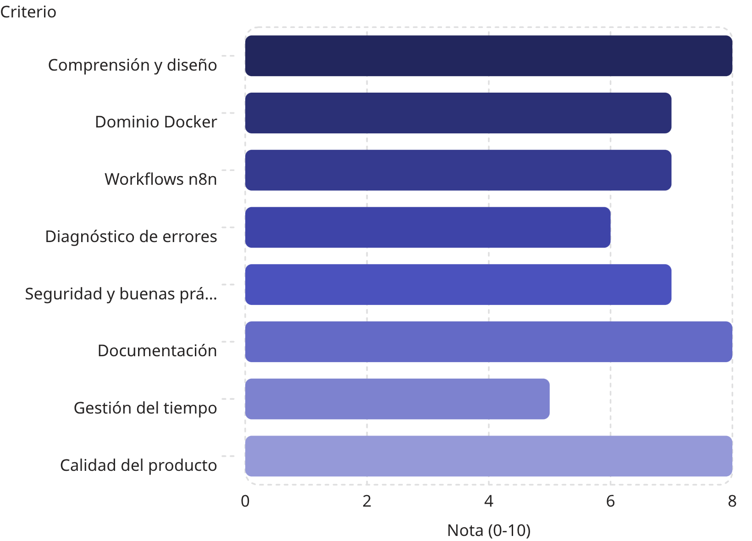
AUTOEVALUACIÓN
Evaluación del Desempeño Personal
Autoevaluación Global
8.5 / 10
Logré construir un sistema completo y funcional partiendo de cero en tecnologías desconocidas. Los puntos de mejora están principalmente en gestión del tiempo y preparación previa de herramientas, como tambien en asesorias, investigaciones, apayo de la IA

Slide 9
REFLEXIÓN FINAL
Aspectos Destacados y Áreas de Mejora
Lo que más me gustó
Lo que puede mejorarse
Ver el sistema funcionar de punta a punta por primera vez
Naturaleza visual de n8n para depurar flujos
Resolver errores reales de Docker en Windows
Comprender el valor real de la automatización
El stack completo: BD, backend, API, frontend e infraestructura
Autenticación robusta en la web app
Pruebas automatizadas de nodos y webhooks
Escalabilidad: migrar a Kubernetes o BD gestionada
Preparación previa del entorno (evitar OneDrive)
Documentación incremental desde el inicio

Slide 10

EVALUACIÓN FINAL
Evaluación General del Proyecto
8.5
Nota Final /10
Evaluación objetiva del proyecto completo
5
Servicios Docker
Stack completo en contenedores aislados
8
Workflows n8n
Flujos automatizados funcionando
6
Tablas PostgreSQL
Base de datos relacional con vistas e índices
Este proyecto representó un punto de inflexión en mi formación. Pasé de conocer Docker y n8n solo de nombre a construir un sistema funcional aplicable en un entorno educativo real — un logro del que me siento genuinamente orgulloso.

Slide 11
GIT
AlexPAXL/SystemaAuto_Analisisi
RECURSOS
https://drive.google.com/drive/folders/19ArpcFN7ufIe_ok2QW3Bgo5tq_Vtecy4?usp=sharing

